Slide 1


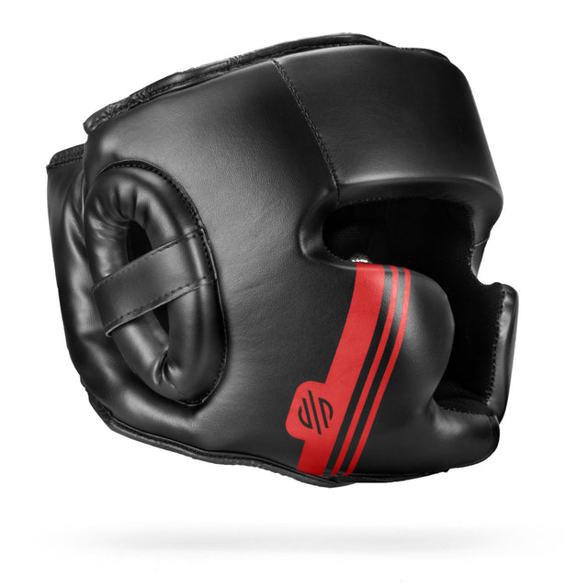

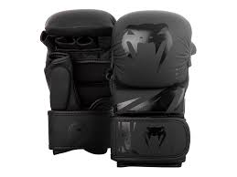
MMA

Slide 2



MMA
Vznik: 90. léta 20. století
Stát: USA
Rok: 1993
Historie: inspirováno antickými zápasy
Pravidla: kombinace úderů, kopů, zápasu,

Slide 3
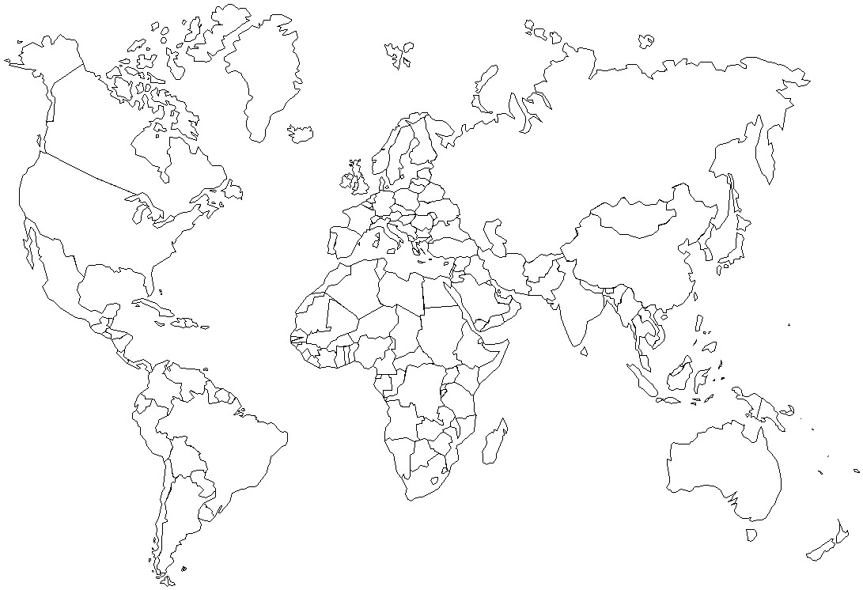
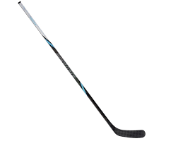
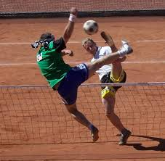
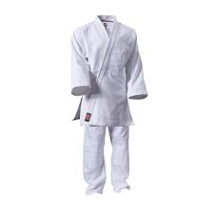

Celo světové sporty

